Slide 1
Всероссийский форум «Будущие интеллектуальные лидеры России» 2015
http://talentrussia.ru
Подготовил
Тарасов Станислав 11А

Slide 2
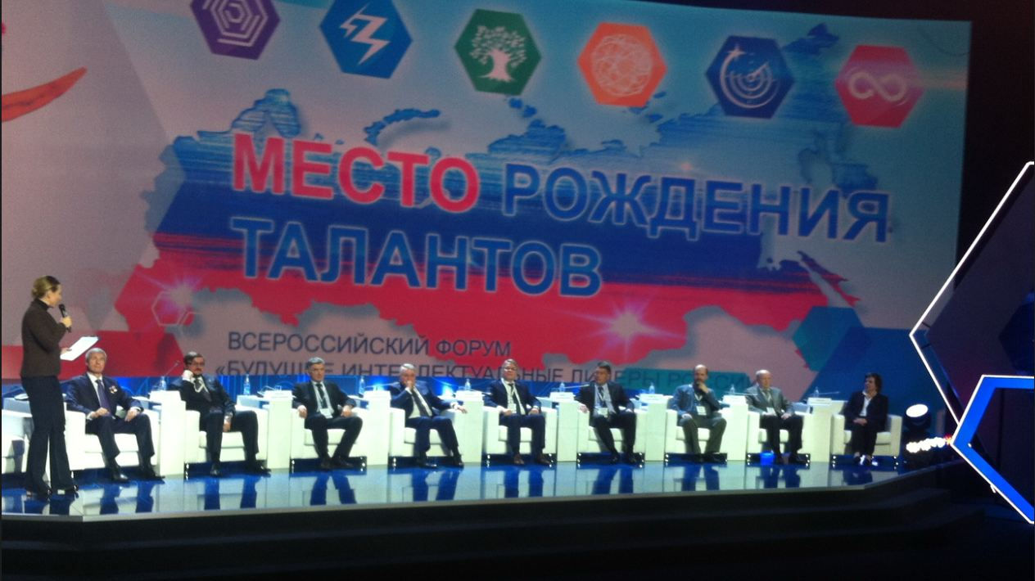
День первый
Торжественное открытие и панельная дискуссия с участием: телеведущей Яны Чуриковой, космонавта Сергеем Крикалёвым, первой в мире женщины-космонавта Валентины Владимировны Терешковой, ректоров различных вузов и другими.

Slide 3
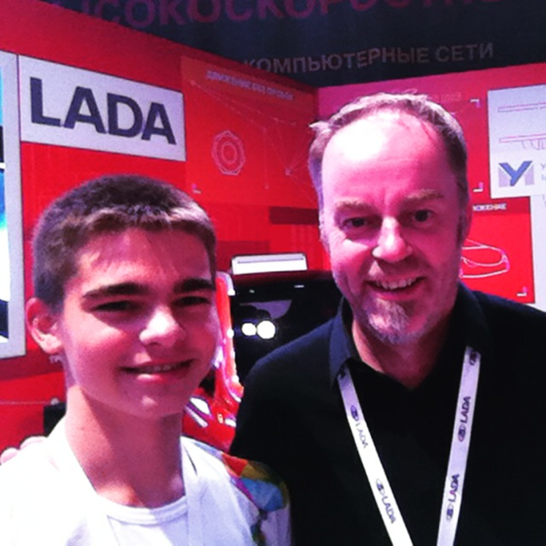
Посещение лаборатории всех кластеров (направлений). Всего было представлено 6 кластеров: технологии энергии, коммуникаций, движения, здоровья, материалов и космические технологии. Мы принимали участие в ток шоу, увидели много нового и интересного, пообщались с интересными и известными личностями.
Главный дизайнер АвтоВАЗа – Стив Маттин

Slide 4
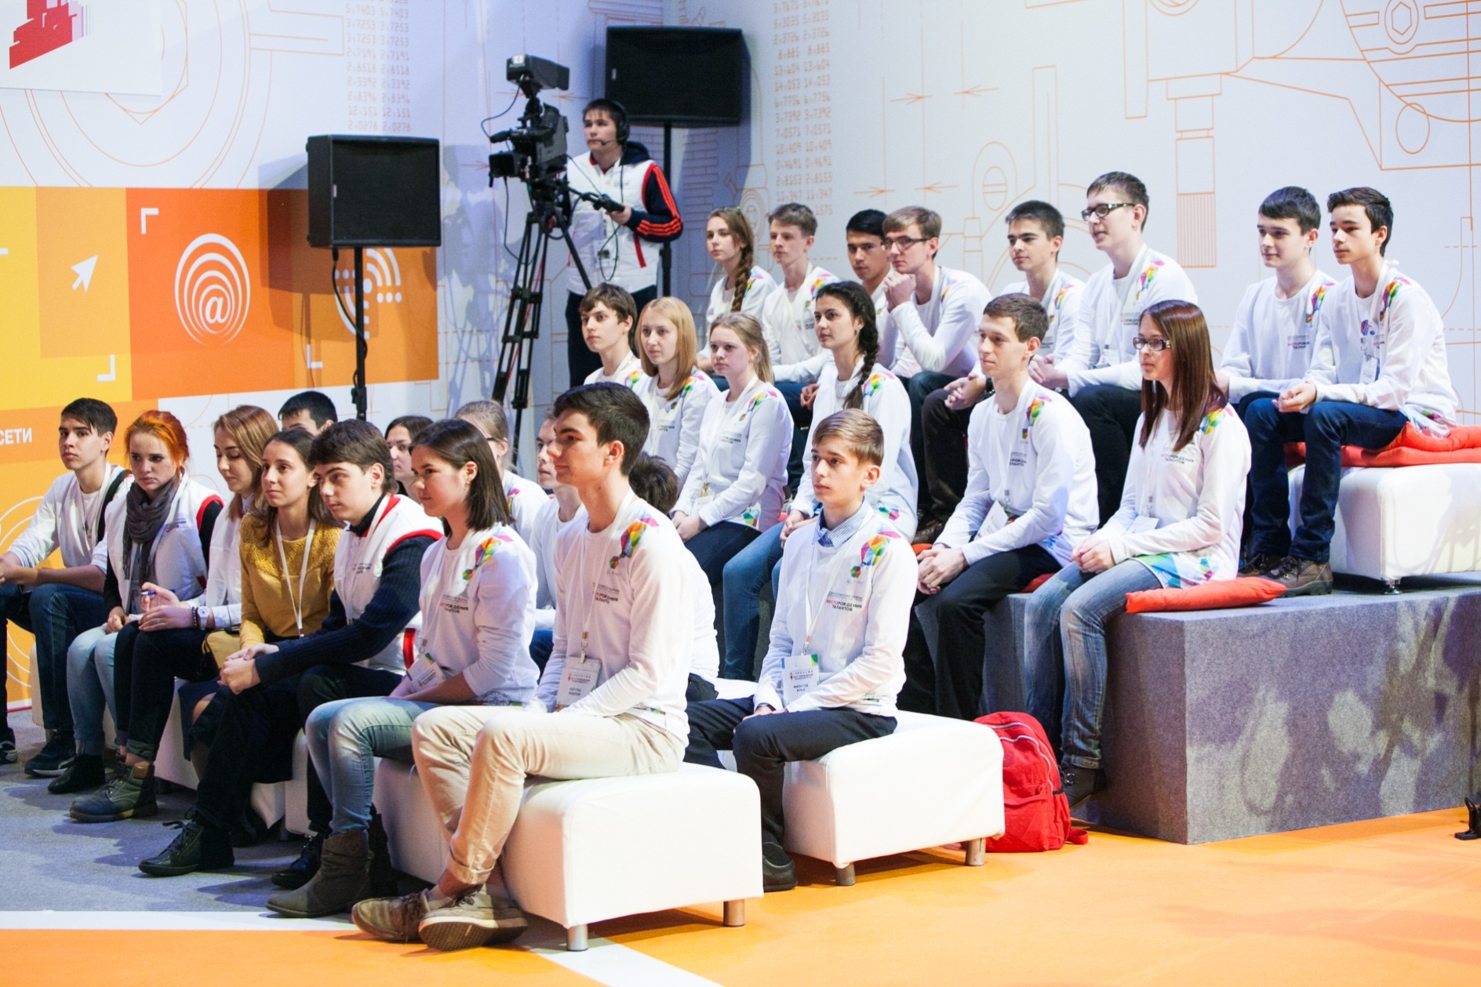
Ток шоу с участием космонавта Сергея Крикалёва и первой в мире женщины-космонавта Валентины Владимировны Терешковой

Slide 5
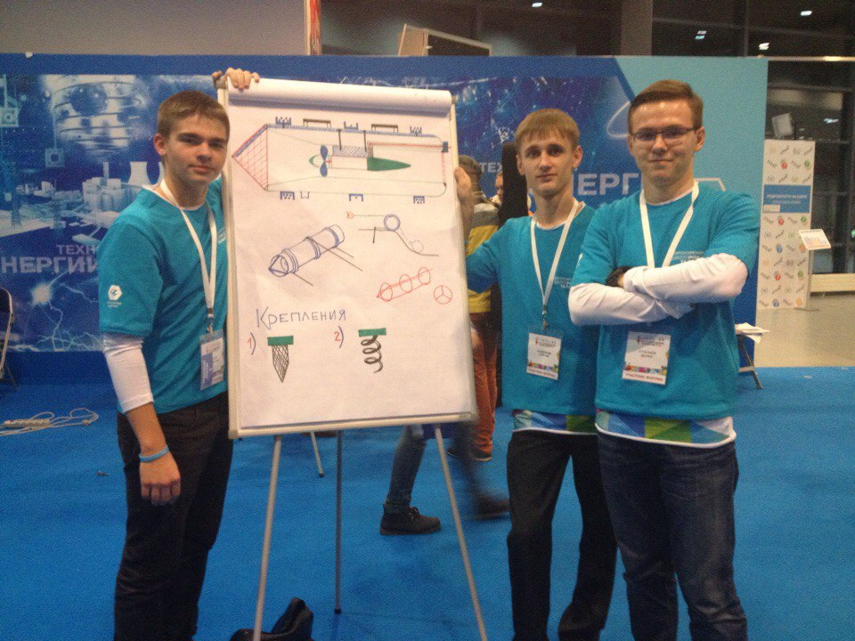
День второй
Распределение участников по кластерам. Я работал в кластере ТЕХНОЛОГИИ ЭНЕРГИИ, мы разделились на группы, каждая из которых должна была проработать свой проект. Моя группа работала над созданием погружной передвижной миниГЭС. По результатам дня проходила предварительная защита проектов.

Slide 6
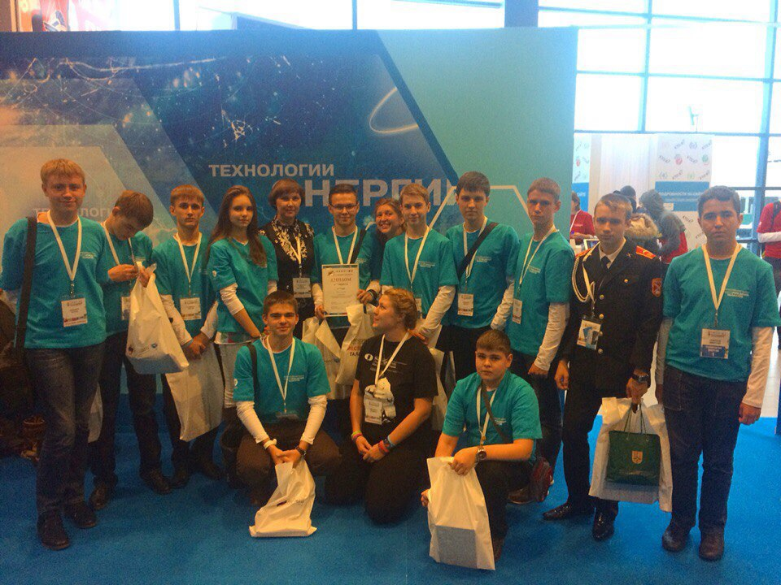
День третий
По итогам всех публичных выступлений в кластере ТЕХНОЛОГИИ ЭНЕРГИИ наш проект занял ПЕРВОЕ место. Мы получили небольшие оригинальные презенты от Росатома и от Русгидро.

Slide 7
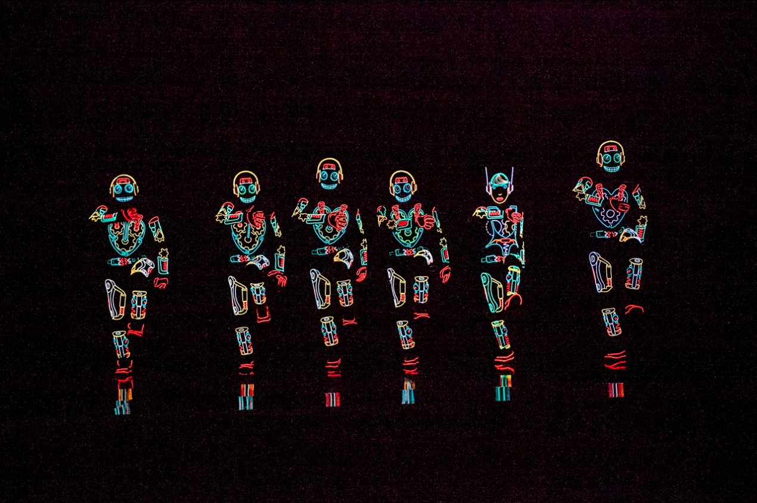
День четвертый
Заключительный день форума. Подведение итогов форума, награждение лучших участников. В конце было запланировано развлекательное мероприятие с интересной концертной программой. Группа, танцующая в темноте покорила публику своим выступлением.

Slide 8
Я остался под большим впечатлением от форума. Я узнал много нового и завёл много друзей из различных городов России. Я советую всем заниматься научной деятельностью и побывать здесь.

